Slide 1


Introducción a McStas
José I. Robledo

Slide 2
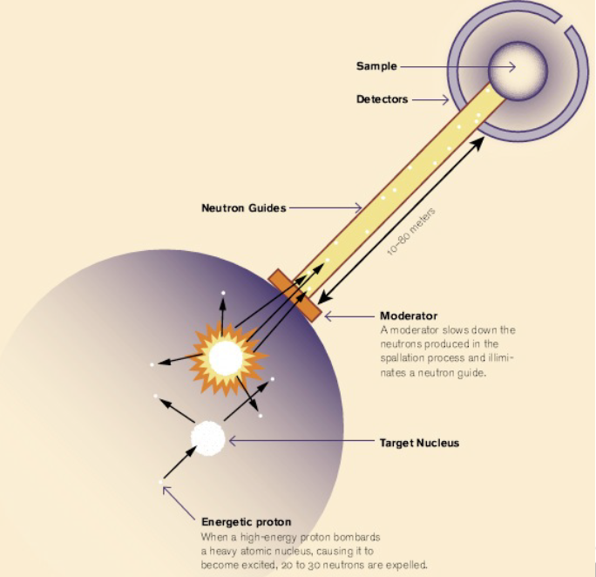
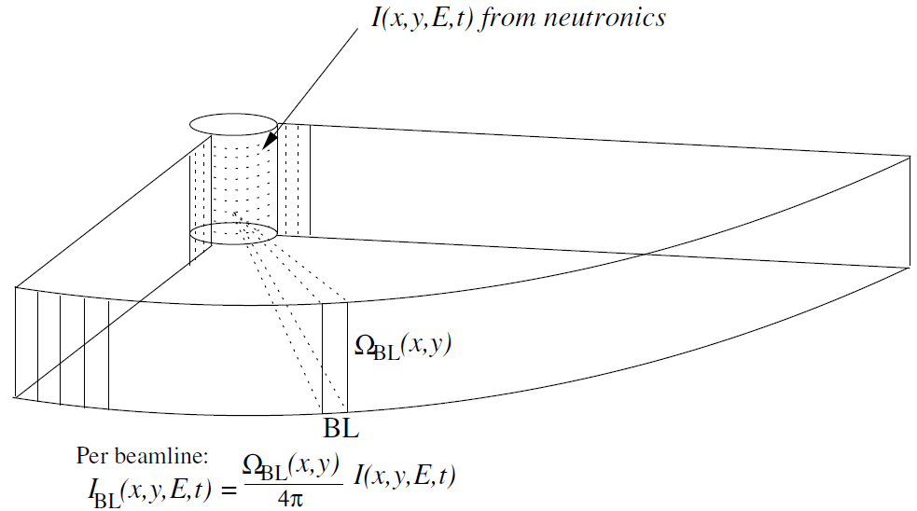
Cuestiones generales en un experimento
Muestra y entorno de muestra
Detectores
Guías de haces
Interacción a estudiar:
Difracción (varios tipos)
Dispersión a bajo ángulo
Dispersión inelástica
Activación neutrónica
Etc, etc…
Fuente:
Reactor
Espalación
LINAC

Slide 3
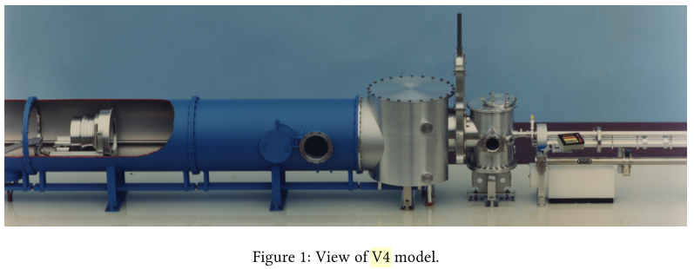
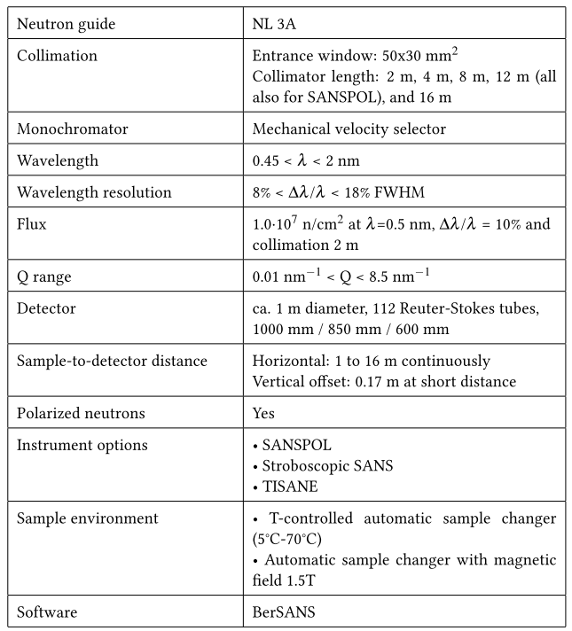
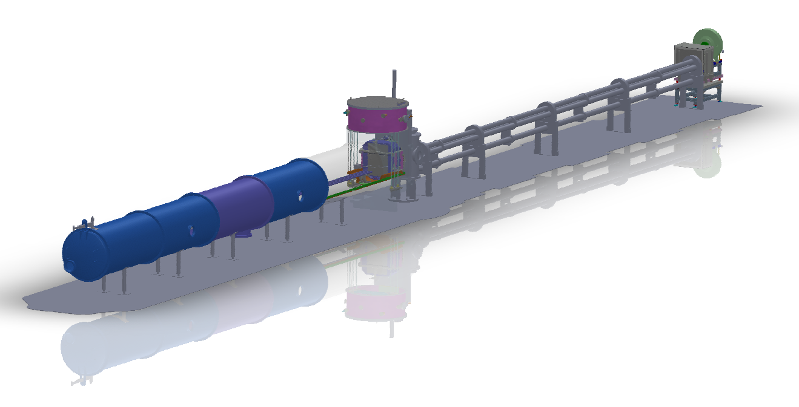
Experimentos de SANS: V4
Contador de neutrones
Mon2
Velocidad selector de velocidades
LambdaC
Posición beamstop
BSX, BSY2
Distancia muestra-detector
SD
Atenuadores
Att1
Distancia fuente-muestra
Coll
Apertura muestra
Cross-secction of slit
Paso óptico
scaling
Posición muestra
Pos
Referencia: 10.17815/jlsrf-2-101

Slide 4
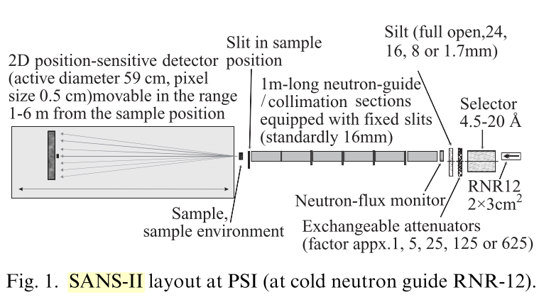
Experimentos de SANS: SANS-II
Referencia: 10.1016/j.physb.2004.03.204

Slide 5
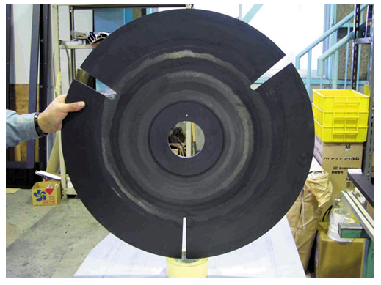
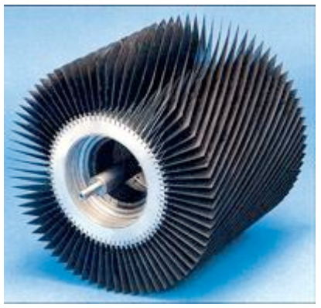
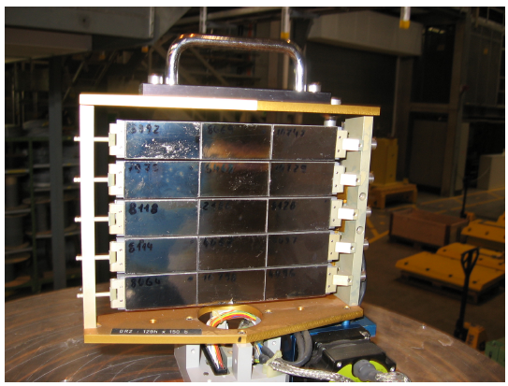
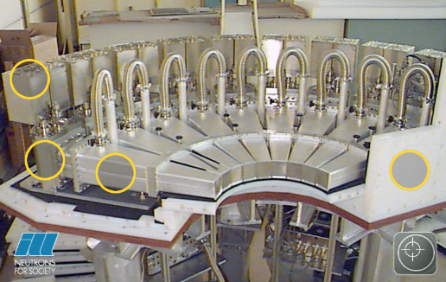
Componentes
Chopper
Selector de velocidades
Monocromador
Detectores
Y mucho más…
http://www.mcstas.org/download/components/2.7/

Slide 6
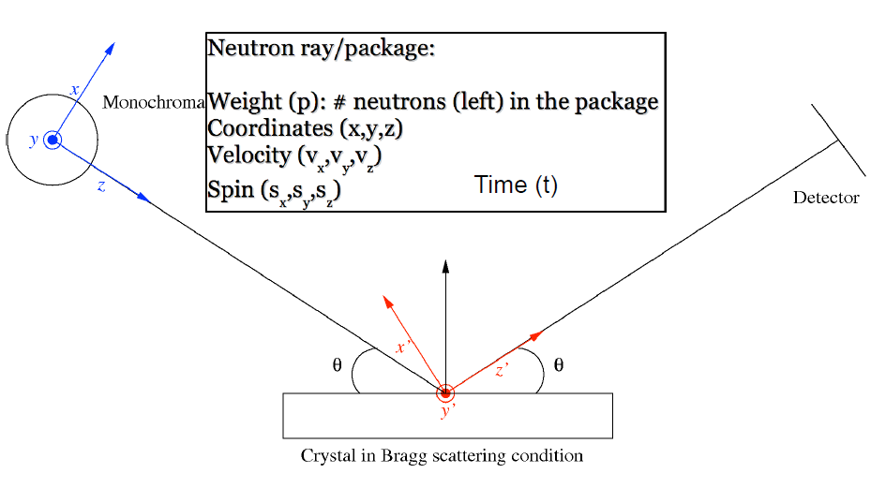
Conceptos claves
La partícula se propaga en Z en mcstas!

Slide 7
A grandes rasgos:
2.) Los neutrones son “trazados” o transportados en el espacio (x,y,z)
4.) Las propiedades de los neutrones podrán ser detectadas en distintos lugares del experimento a través de monitores
Muestra
1) Fuente:
Inicio de posiciones y velocidades del neutrón aleatorias por MC:
(x, y, z, vx, vy, vz)
3.) Algunos eventualmente llegarán a la siguiente componente y podrán interactuar vía MC nuevamente
Detector (Monitor)

